Slide 1
Seminartime Uke 7

Slide 2
Dagens tema
Objektorientering og klasser
Stikkord:
Konstruktører
Innkapsling
Metoder
Objekter

Slide 3
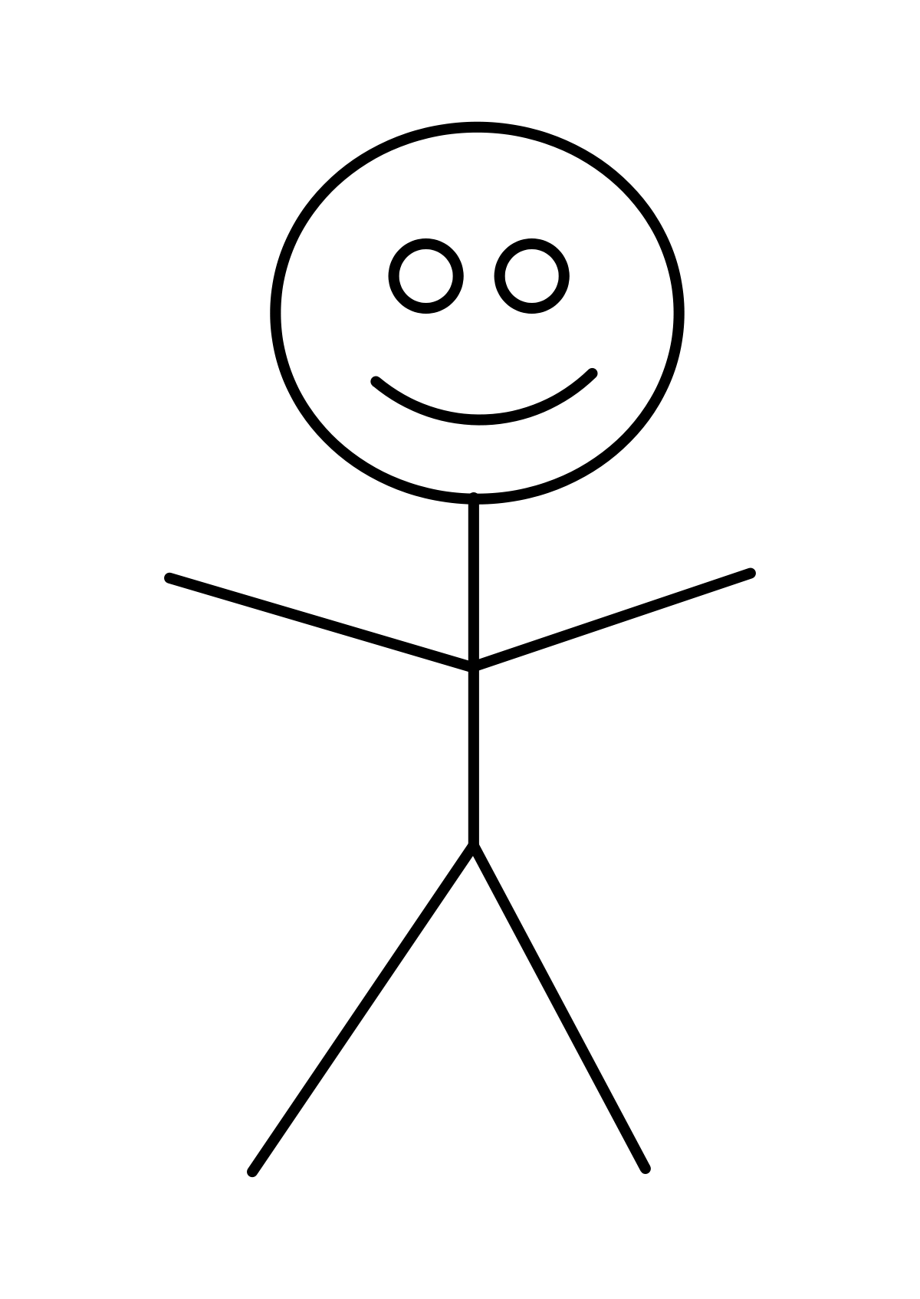
Objektorientert programmering
Handler om å «modellere» verden
F.eks.
Class Person
Høyde
Navn
Alder
Vekt

Slide 4
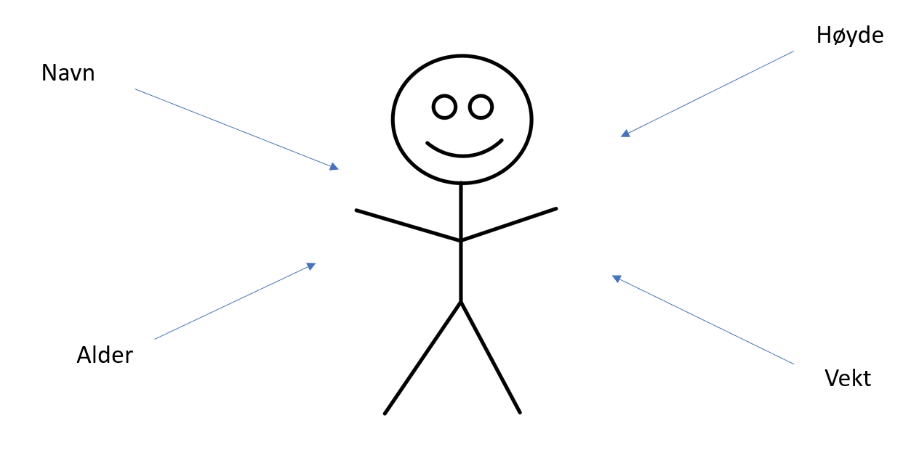
Klassen «Person» er en mal
Vi bruker malen til å lage instanser
Navn = Jens
Høyde = 182
Navn = Hilde
Høyde = 173
Alder = 22
Vekt = 74.7
Alder = 26
Vekt = 70.2

Slide 5
Jens og Hilde er ulike «Person»-objekter/ulike instanser av et objekt av samme klasse
Navn = Jens
Høyde = 182
Navn = Hilde
Høyde = 173
Alder = 22
Vekt = 74.7
Alder = 26
Vekt = 70.2

Slide 6
Metoder
Alle klasser er public(tilgjengelig utenfra) grensesnitt(interface)
Hvilke metoder du kan bruke og hva de gjør
F. eks.
Si at vi har en klasse Bil som inneholder metoden Kjor(km).
Her vet vi ingenting om hvordan den er definert, men vi vet at den kjører km antall kilometer (og kanskje den oppdaterer tanken i samme slengen)
Poenget er:
Vi vet ikke hvordan det gjøres vi bare vet at det skjer når vi kaller på metoden, og dette kalles innkapsling

Slide 7
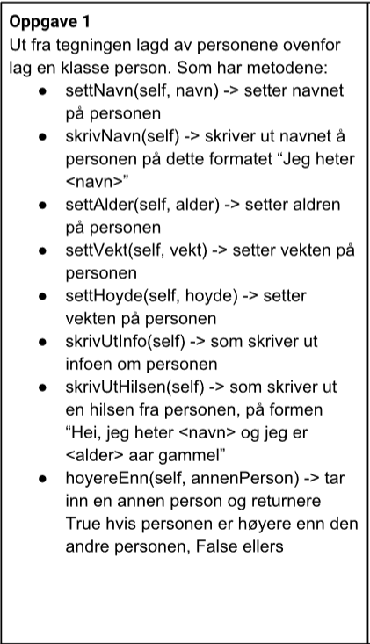

Slide 8
Oppgave 2
Endre oppgave 1 slik at den nå i stedet for å ha metodene settNavn, settAlder, settVekt og settHoyde tar dette inn og setter disse (instans)variablene i konstruktøren istedenfor.
Hint:__init__
Hvilke fordeler og ulemper har dette? Diskutér

Slide 9
Oppgave 3
Gitt klassen Person som dere har laget over, opprett 3 instanser av klassen(objekter med navn, alder, vekt og hoyde som du selv velger. Skriv deretter ut en hilsen fra hver av personene deres ved hjelp av skrivUtHilsen-metoden. Lagre deretter alle objektene i en liste.
Utfordring: Lag en funksjon som tar inn en liste med personer og returnerer personen som er høyest

Slide 10
Oppgave 4
Skriv klassen Dyr. Et dyr har følgende egenskaper:
Art
Kjønn
Vekt
Lag en konstruktør(init-metode) og metoder for å hente ut data fra hver instansvariabel.
Opprett tre objekter av klassen Dyr for å representere tre forskjellige dyr. Skriv ut informasjonen om alle dyrene

